Slide 1

BÀI 10:
CUỐN SÁCH TÔI YÊU
Tiết 129,130,131,132: Đọc
Thách thức đầu tiên: Mỗi ngày một cuốn sách

Slide 2


Cuốn sách gần nhất em đã đọc là sách gì? Hãy chia sẻ điều thú vị nhất mà em cảm nhận được từ cuốn sách mới đọc

Slide 3



Một số danh ngôn hay về sách
- Một cuốn sách dù dở đến đâu ta cũng thu lượm được vài điều đặc biệt của nó. (Danh ngôn La Tinh)
- Gặp được một quyển sách hay nên mua liền dù đọc được hay không đọc được, vì sớm muộn gì cũng cần đến nó. (W.Churchill)
- Một quyển sách hay là đời sống xương máu quý giá của một tinh thần ướp hương và cất kín cho mai sau. ( J.Milton)
- Để cho con một hòm vàng không bằng dạy cho con một quyển sách hay. (Vi Hiền Truyện)

Slide 4
Đọc và thể hiện sản phẩm
Mỗi nhóm lựa chọn 2 trong số các chủ đề sau: Tôi và các bạn, Gõ cửa trái tim, Yêu thương và chia sẻ, Quê hương yêu dấu, Những nẻo đường xứ sở, Chuyện kể về những người anh hùng, Thế giới cổ tích, Khác biệt và gần gũi, Trái Đất – ngôi nhà chung.
- Cả nhóm cùng đọc và rút ra những thông tin cần thiết về tác phẩm.
- Thể hiện sản phẩm: pô-xtơ minh hoạt cho sp, xây dựng đoạn phim ngắn…

Slide 5



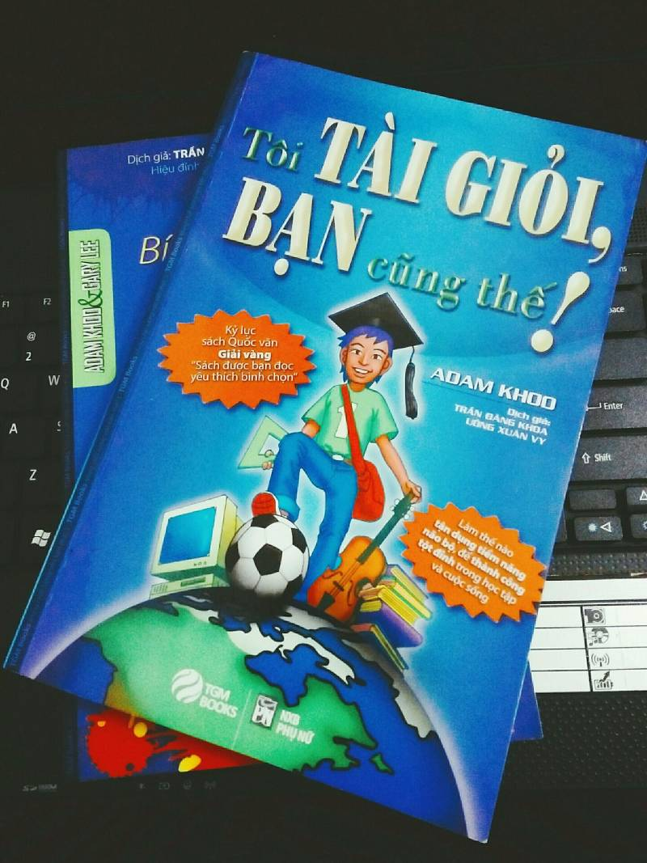

Slide 6
* Đọc và cảm nhận sách
Cảm nhận sách qua các gợi ý sau:
Nhan đề | Mở đầu | Thế giới từ trang sách | Bài học từ trang sách
Vì sao cuốn sách có nhan đề như vậy? | Phần mở đầu có gì đáng chú ý? Vì sao? | Em đã gặp những ai và đến nơi đâu qua trang sách đã đọc. | Những gì còn đọng lại trong tâm trí em? Vì sao em thích cuốn sách này.

Slide 7
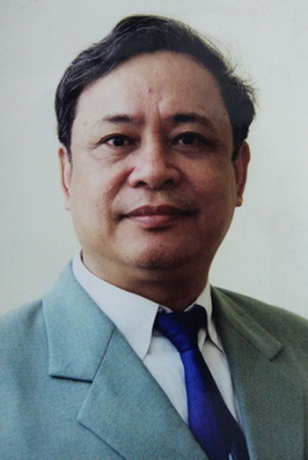
Đọc:
Nhà thơ Lò Ngân Sủn – người con của núi
Lò Ngân Sủn là một nhà thơ dân tộc Giáy. Ông sinh ngày 26 tháng 04 năm 1945 tại Bản Vền, xã Bản Qua, huyện Bát Xát, tỉnh Lao Cai. Đảng viên Đảng Cộng sản Việt Nam. Hội viên Hội Nhà văn Việt Nam năm 1991. Ông mất ngày 15 tháng 12 năm 2013.

Slide 8
Đọc văn bản và chọn đáp án đúng
Câu 1. Vì sao nhà thơ Lò Ngân Sủn được tác giả bài viết gọi là ‘ người con của núi”?
A. Vì nhà thơ có nhiều bài thơ viết về núi rừng, cỏ cây, hoa lá của Bản Qua, huyện Bát Xát, tỉnh Lào Cai.
B. Vì nhà thơ sinh ra và lớn lên ở Bản Qua, huyện Bát Xát, tỉnh Lào Cai và từ nhỏ đã đắm mình trong hơi thở của núi rừng.
C. Vì trước khi trở thành nhà thơ, Lò Ngân Sủn đích thực là một “người con của núi”, của Bản Qua, huyện Bát Xát, tỉnh Lào Cai.
D. Vì Lò Ngân Sủn là tác giả của những bài thơ tiêu biểu về núi rừng như Chiều biên giới, Trời và đất, Di trên chín khúc Bản Xèo, Ngôi nhà rông.
Đáp án A

Slide 9
Câu 2. Xác định câu văn nêu vấn đề chính được bàn luận trong bài:
A. Đọc thơ Lò Ngân Sủn ta như được khám phá những đỉnh núi xa thơ mộng và mãnh liệt.
B. Núi không chỉ là hình ảnh thường được nói đến trong thơ ông mà còn như một phẩn hồn thơ Lò Ngân Sủn.
C. Những bài thơ tiêu biểu của Lò Ngân Sủn như Chiều biên giới, Trời và đất, Đi trên chín khúc Bản Xèo, Ngôi nhà rông đều mang âm vọng của núi, mênh mang lời của núi.
Đáp án A

Slide 10
Câu 3. Câu cuối cùng của bài viết có mối quan hệ như thế nào với câu nêu vấn đề ở phần mở đầu?
A. Giải thích rõ và chứng minh cho vấn đề được nêu ra để bàn luận
B.Làm bằng chứng cho vấn đề được nêu ra để bàn luận
C. Nêu cảm xúc của người viết về vấn đề cần bàn luận
D. Tổng hợp và kết luận về vấn để đã được nêu ra để bàn luận
Đáp án D

Slide 11
* Đọc VB Nhà thơ Lò Ngân Sủn – người con của núi, thông qua văn bản này chúng ta cần nhận ra được đặc điểm của VB nghị luận văn học:
1. Là loại VB bàn về một vấn đề văn học, đó là bàn về nhà thơ Lò Ngân Sủn.
2. Lí lẽ trong VB là nhận định của tác giả về nhà thơ Lò Ngân Sủn: thơ ông là những đỉnh núi xa thơ mộng và mãnh liệt.
3. Dẫn chứng đưa ra là những câu thơ của nhà thơ đã viết.

Slide 12

Phiêu lưu cùng trang sách
Xem phim chuyển thể từ tác phẩm văn học.
Thảo luận và so sánh những điểm tương đồng, khác biệt giữa nội dung và hình thức của phim và sách.

Slide 13
BÀI 10:
CUỐN SÁCH TÔI YÊU
Tiết 133, 134:
Thách thức thứ hai: Sáng tạo cùng tác giả

Slide 14
Theo em, một cuốn truyện sẽ hấp dẫn người đọc ở ấn tượng đầu tiên là gì?

Slide 15

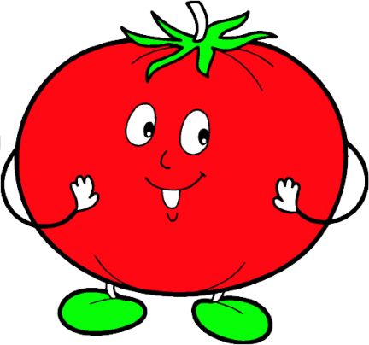
I. SÁNG TẠO SẢN PHẨM NGHỆ THUẬT
Lựa chọn những hoạt động phù hợp của cá nhân hoặc nhóm theo những gợi ý sau:
- Vẽ một nhân vật hoặc bối cảnh yêu thích theo hình dung của em.
- Sáng tác truyện tranh hoặc tranh minh hoạ dựa vào nội dung cuốn sách.
- Xây dựng các pô-xtơ giới thiệu sách (kết hợp viết và vẽ minh hoạ)

Slide 16
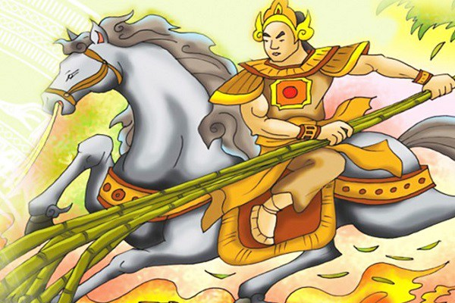
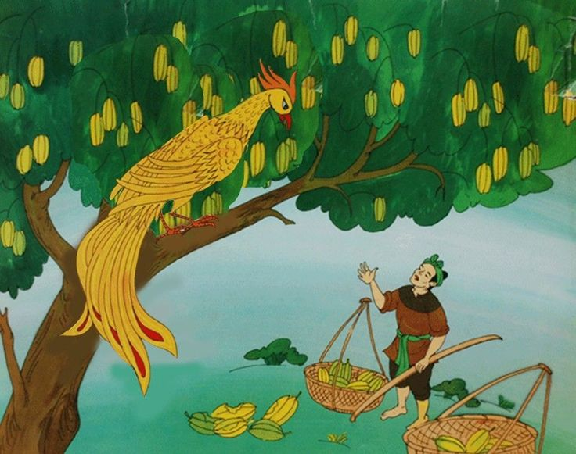
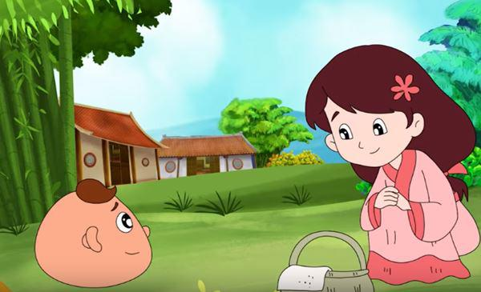
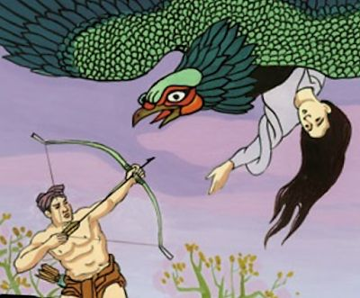
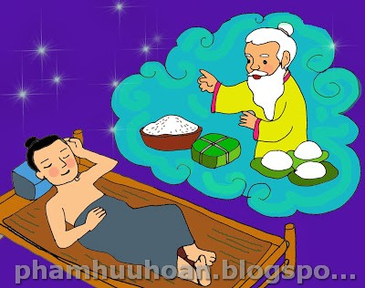
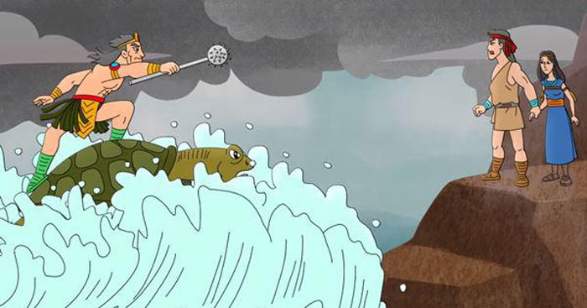

Slide 17
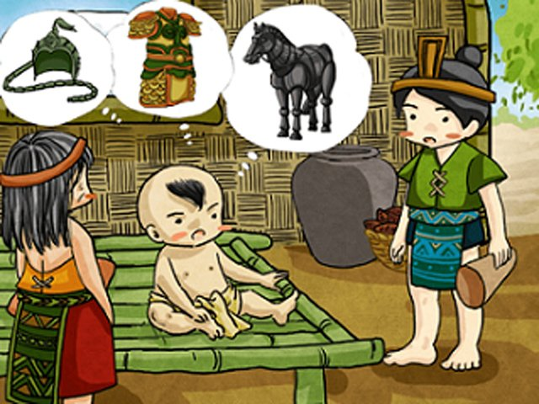
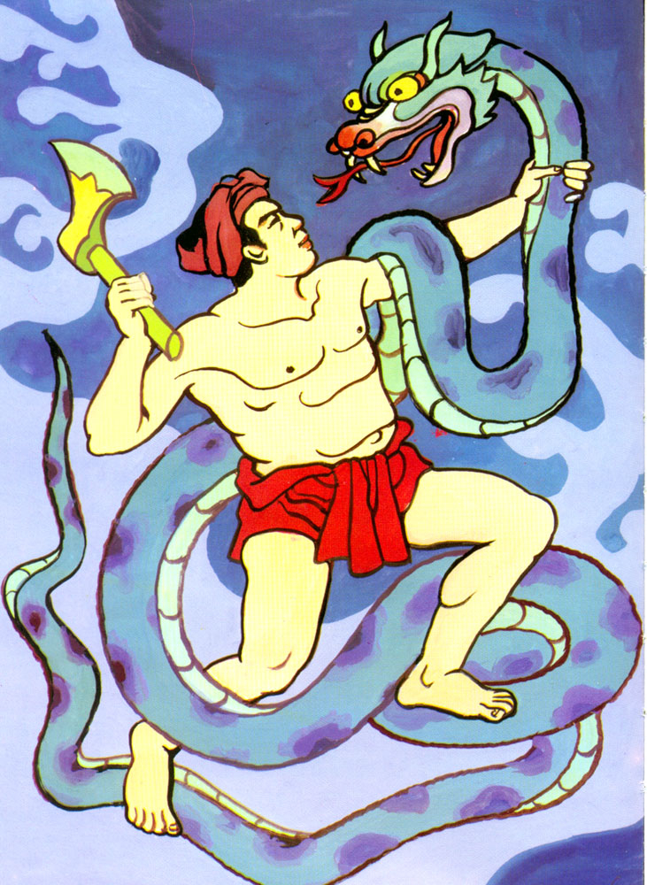
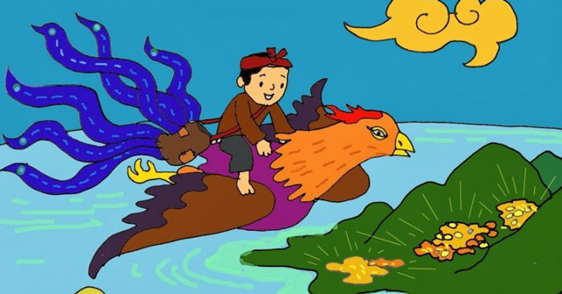
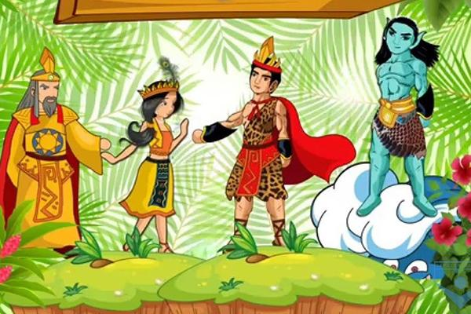
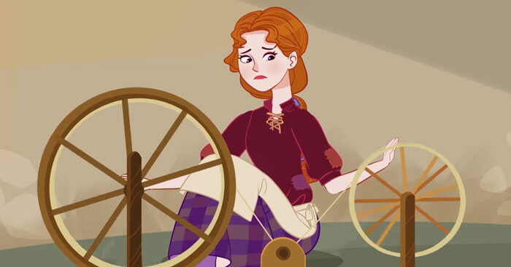
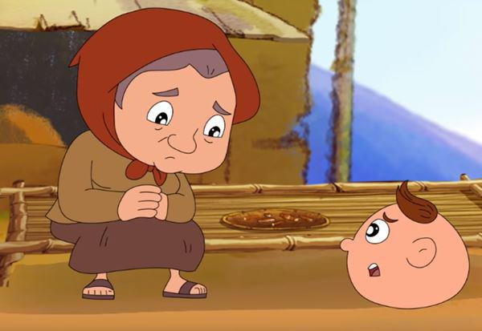

Slide 18
II. VIẾT BÀI VĂN TRÌNH BÀY Ý KIẾN VỀ MỘT HIỆN TƯỢNG ĐỜI SỐNG ĐƯỢC GỢI RA TỪ CUỐN SÁCH ĐÃ ĐỌC

Slide 19
1. Yêu cầu
- Nêu được tên sách và tác giả.
- Nêu được hiện tượng đời sống gợi ra từ cuốn sách và nêu ý kiến của em về hiện tượng đó.
- Sử dụng được lí lẽ và bằng chứng để làm rõ hiện tượng.

Slide 20
2. Phân tích bài viết tham khảo
Nỗi đau của Kengah và trách nhiệm của con người đối với môi trường

Slide 21
- Bài viết giới thiệu tên cuốn sách, tác giả ở đâu? Ntn?
- Hiện tượng đời sống mà cuốn sách gợi ra là gì? Em có suy nghĩ gì về hiện tượng đó?
- Tìm và nhận xét về những lí lẽ, dẫn chứng mà bài viết sử dụng để làm rõ hiện tượng?
- Phần thực tế đời sống ở đâu? Liên hệ như vậy đã phù hợp và sát với thực tế hay chưa?
- Ý nghĩa của hiện tượng đời sống được gợi ra từ cuốn sách này là gì? Phát biểu ý kiến của em?

Slide 22
- Giới thiệu tên cuốn sách và tác giả ở phần đầu.
- Hiện tượng đời sống được gợi ra: ô nhiễm môi trường và trách nhiệm của con người.
- Lí lẽ, dẫn chứng:
+ “Thứ chất lỏng dính như keo…”
+ Con người đã gây ra nỗi đau ấy cho Kengan.
+ Ô nhiễm môi trường ở khắp mọi nơi.

Slide 23
- Liên hệ:
+ Nâng cao ý thức cá nhân của mỗi con người
+ Thu gom rác thải, ý thức giữ gìn môi trường…
+ Sử dụng năng lượng một cách hợp lí.
+ Hạn chế hết mức có thể việc thải những lượng rác thải độc hại vào môi trường.
- Ý nghĩa:
+ Đây là một hiện tượng nóng bỏng, vừa có tính thời sự, vừa có ý nghĩa lâu dài.
+ Câu chuyện nhỏ nhưng có giá trị to lớn, gióng lên hồi chuông thức tỉnh ý thức trách nhiệm của con người.

Slide 24


3. Thực hành viết theo các bước
a. TRƯỚC KHI VIẾT
* Lựa chọn đề tài
Chọn một cuốn sách em yêu thích và suy nghĩ về một hiện tượng đời sống mà cuốn sách gợi ra.
* Tìm ý
- Điều em muốn viết liên quan tới cuốn sách nào? Ai là tác giả của cuốn sách đó?
- Chi tiết, sự việc, nhân vật nào trong sách để lại cho em ấn tượng sâu sắc nhất?
- Chi tiết, sự việc, nhân vật đó khiến em suy nghĩ đến hiện tượng đời sống nào?
- Em có ý kiến như thế nào về hiện tượng đó?

Slide 25
* Lập dàn ý
Sắp xếp các thông tin và ý tưởng theo trật tự phù hợp.
- Mở bài: Giới thiệu tên sách, tác giả và hiện tượng đời sống mà cuốn sách gợi ra.
- Thân bài:
+ Nêu ý kiến (suy nghĩ) về hiện tượng.
+ Nêu lí lẽ và bằng chứng phù hợp để làm rõ hiện tượng.
+ Trình bày cụ thể về chi tiết, sự việc, nhân vật gợi lên hiện tượng cần bàn.
- Kết bài: Nêu tầm quan trọng, ý nghĩa của hiện tượng đời sống được gợi ra từ cuốn sách.

Slide 26
b. Viết bài
- Triển khai cụ thể các ý đã nêu trong dàn ý.
- Phân biệt mở bài, thân bài, kết bài.
- Có thể tách các ý trong phần thân bài thành các đoạn văn.
- Quan điểm (ý kiến) về hiện tượng phải rõ ràng, nhất quán.
- Các câu văn, đoạn văn có sự liên kết, mạch lạc.
c. Chỉnh sửa bài viết
- Kiểm tra lại tính chính xác của tên sách, tên tác giả và các chi tiết, sự việc, nhân vật.
- Kiểm tra lại chính tả, cách dùng từ ngữ và câu; chú ý sắp xếp các ý chặt chẽ.

Slide 27
Trình bày ý kiến về một hiện tượng đời sống được gợi ra từ cuốn sách: Bài học đường đời đầu tiên
Ngày hôm qua, khi đi dạo ở nhà sách thì em đã mua được một cuốn sách rất tuyệt. Đó là quyển sách Dế Mèn phiêu lưu kí của nhà văn Tô Hoài. Phần đầu tiên của quyển sách là phần Bài học đường đời đầu tiên vô cùng ý nghĩa.
Đọc phần truyện Bài học đường đời đầu tiên, em đã rất ấn tượng với hình ảnh nhân vật Dế Mèn - một chàng dế thanh niên cường tráng, mạnh mẽ. Hình ảnh cậu ta vui vẻ và tự tin về bản thân mình khiến em rất thích và ngưỡng mộ. Bởi Dế Mèn rất siêng năng luyện tập nên mới có cơ thể khỏe mạnh như vậy. Nhưng sau khi thấy những gì cậu ta gây ra cho Dế Choắt, em lại có phần ghét cậu ta lắm. Chỉ vì một phút nông nổi bày trò nghịch dại trêu chọc chị Cốc, mà Dế Mèn đã gây ra cái chết thảm thương cho Dế Choắt. Cũng từ đó, cậu ấy mới nhận ra được sai lầm của mình và quyết tâm sửa chữa. Qua câu chuyện ấy, trong em dấy lên những suy nghĩ về hiện tượng một số bạn trẻ hiện nay có cách hành xử nóng nảy và bồng bột, không suy nghĩ cẩn thận để dẫn đến hậu quả đau lòng.

Slide 28
Đó là những bạn trẻ còn ngồi trên ghế nhà trường với sự tò mò, thích thú với thế giới của người trưởng thành ngoài kia. Các bạn ấy đôi khi chỉ vì sự hiếu kì mà đã xem, đã làm, đã thử những điều cấm kị và không nên. Hay những bạn học sinh vì tính kiêu căng, nóng nảy, muốn khẳng định bản thân mình mà đã có hành vi bắt nạt bạn học, gian lận trong thi cử, trốn học… Những hành động ấy là sai trái nhưng các bạn ấy vì một phút bồng bột nên đã thực hiện, gây nên những hậu quả ảnh hưởng đến bản thân về sau. Nhẹ thì bị bạn bè xa lánh, nặng thì bị phạt kỉ luật, bị ghi vào học bạ. Nặng hơn nữa, có bạn đã bị đình chỉ, thôi học, thậm chí là bị tạm giam, đưa đến trại cải tạo. Những tình huống ấy vô cùng đáng tiếc và đáng thương. Bởi những hành động xốc nổi ấy đã khiến cả tương lai phía trước của các bạn có một vết đen khó mà xóa bỏ

Slide 29
Từ đó, chúng ta cần quan tâm hơn và có các biện pháp cụ thể giúp hạn chế tình trạng các bạn trẻ có hành động nóng nảy, bồng bột thiếu suy nghĩ. Trước hết và cũng là quan trọng nhất chính là sự giáo dục của nhà trường và gia đình. Sau đó, nên tăng cường tuyên truyền về các bài học đạo đức cho thanh thiếu niên như qua các ca khúc, bộ phim, truyện tranh… Đồng thời có hình thức xử phạt, răn đe để các bạn ấy biết điều gì là không nên thử và không nên làm. Để tránh các bạn bắt chước, dẫm vào vết xe đổ của một số bạn khác.
Cuốn sách Dế Mèn phiêu lưu kí thực sự là một cuốn sách hay và ý nghĩa. Tuy chỉ mới đọc chương đầu mà em đã vỡ ra được cho mình bài học giá trị. Em hiểu được rằng, mình phải cẩn trọng, không được kiêu căng, hống hách rồi có những hành động bồng bột, sai lầm. Cùng với đó, em càng thêm mong chờ về những điều thú vị khác ở các chương sau của cuốn sách này.

